Slide 1
الثالث الثانوي
الصف/ المرحلة
الأول
الفصل الدراسي
كــــــــيــــــمــــــــيــــــــاء 3
المـــــــــــــــــــــــــــــــــــــــــادة
تعابير الاتزان الكيميائي ص127
موضوع الدرس
مــــــــــاجــــــــــد الـــــــــحــــــــــــكـــــــــــمــــــي
اسم المعلم

Slide 2
تعابير الاتزان الكيميائي
سنتعلم اليوم ؟
1- تعرف قانون الاتزان الكيميائي .
2- تعرف الاتزان الغير متجانس .
3- تفرق بين الاتزان المتجانس والاتزان الغير متجانس .
2

Slide 3
تعابير الاتزان الكيميائي
قانون الاتزان الكيميائي
ينص على أنه عند درجة حرارة معينة يمكن للتفاعل الكيميائي أن يصل إلى حالة تصبح فيها نسب تراكيز المتفاعلات والنواتج ثابتة .
وتكون معادلة التفاعل العامة للتفاعل الذي في حالة اتزان كما يلي :
3

Slide 4
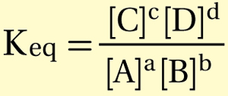
تعابير الاتزان الكيميائي
ثابت الاتزان Keq
هو القيمة العددية لنسبة تراكيز النواتج إلى تراكيز المتفاعلات ويرفع كل تركيز إلى أس مساو للمعامل الخاص به في المعادلة الموزونة.
- تمثل[A] [B ] التراكيز المولارية للمتفاعلات
- [C]و[D] التراكيز المولارية للنواتج
- تمثل الاسس a وb و c وd معاملات المعادلة الموزونة
4

Slide 5
تعابير الاتزان الكيميائي
تعابير ثابت الاتزان Keq
أنواعه
الاتزان الغير متجانس
الاتزان المتجانس
5

Slide 6
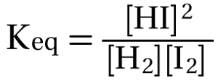
تعابير الاتزان الكيميائي
1- الاتزان المتجانس
هي حالة اتزان تكون فيها المواد المتفاعلة والناتجة في الحالة الفيزيائية نفسها .
مثال :
تعبير ثابت الاتزان
6

Slide 7
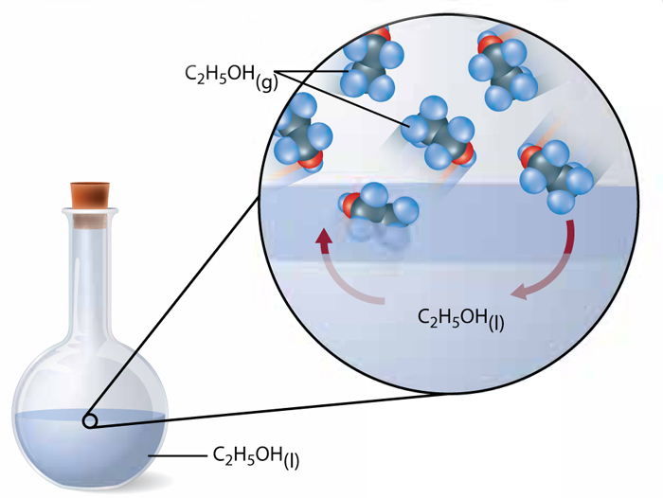
تعابير الاتزان الكيميائي
2- الاتزان غير المتجانس
عند الاتزان تكون سرعة تبخر الإيثانول C₂H₅OH مساويةً لسرعة التكثف يسمى هذا الاتزان المكون بين حالتين فيزيائيتين للمادة الاتزان غير المتجانس.
تعتمد قيمة K_{eq} على $\left[\text{C}\text{2}\text{H}\text{5}\text{OH}\text{(}\text{g}\text{)}\right]$ فقط .
7

Slide 8
تعابير الاتزان الكيميائي
2- الاتزان غير المتجانس
هي حالة اتزان تكون فيها المواد المتفاعلة والناتجة في الحالة الفيزيائية مختلفة.
مثال :
تعبير ثابت الاتزان
8

Slide 9
تعابير الاتزان الكيميائي
2- الاتزان غير المتجانس
هي حالة اتزان تكون فيها المواد المتفاعلة والناتجة في الحالة الفيزيائية مختلفة.
ملاحظة مهمة:
تراكيز السوائل والمواد الصلبة النقية تحذف من تعبير ثابت الاتزان؟
لأن تركيزها يبقى ثابتا مهما كانت كميتها صغيرة أو كبيرة، حيث يدمج
تركيزها مع قيمة
Keq
9

Slide 10
تعابير الاتزان الكيميائي
اكتب تعابير ثابت الاتزان للمعاملات الآتية
تدريب
FeO_{(s)} + CO_{(g)} Fe_{(s)} + CO_{2(g)}
K_{eq} = $\frac{\left[CO2\right]}{\left[CO\right]}$
10

Slide 11
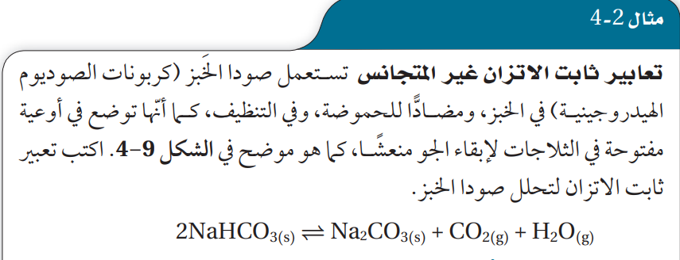
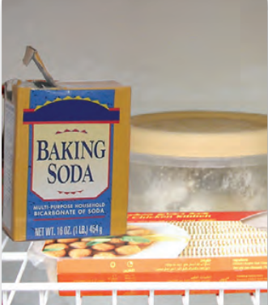
تعابير الاتزان الكيميائي
11

Slide 12
تعابير الاتزان الكيميائي
K_{eq} =
12

Slide 13
تعابير الاتزان الكيميائي
13

Slide 14
تعابير الاتزان الكيميائي
14

Slide 15
تعابير الاتزان الكيميائي
15

Slide 16
تعابير الاتزان الكيميائي
أكتب تعبير الاتزان للتفاعلات التالية:
التقويم
H2O(g) H2O(l)
16

Slide 17
تعابير الاتزان الكيميائي
تعلمنا اليوم:
3- الاتزان غير المتجانس
2- الاتزان المتجانس
1- قانون الاتزان الكيميائي
هي حالة اتزان تكون فيها المواد المتفاعلة والناتجة في الحالة الفيزيائية مختلفة .
هي حالة اتزان تكون فيها المواد المتفاعلة والناتجة في الحالة الفيزيائية نفسها .
ينص على أنه عند درجة حرارة معينة يمكن للتفاعل الكيميائي أن يصل إلى حالة تصبح فيها نسب تراكيز المتفاعلات والنواتج ثابتة .
17

Slide 18
تعابير الاتزان الكيميائي
المــــراجـــــــــع:
كتاب كيمياء3 التعليم الثانوي نظام المقررات
(مسار العلوم الطبيعية)
طبعة 1442 – 2020م
الفصل الدراسي الأول

